Slide 1
RETROALIMENTACIÓN
COMUNICACIÓN INTEGRAL
PRIMER PERIODO
KINDER 2024

Slide 2
OBJETIVOS DE APRENDIZAJES
OA 3 Descubrir en contextos lúdicos, atributos fonológicos
de palabras conocidas, tales como conteo de palabras, segmentación y
sonidos iniciales y finales
OA 6 Comprender contenidos explícitos de textos literarios y no literarios, a partir de la escucha atenta, describiendo información y realizan progresivamente inferencias
y predicciones
OA 7 Reconocer palabras que se encuentran en diversos soportes
asociando algunos fonemas a sus correspondientes grafemas.
OA 8 Representar gráficamente algunos trazos, letras, signos
palabras significativas mensajes simples legibles
utilizando diferentes recursos y soportes en
situaciones auténticas.

Slide 3
Porcentaje:70 %
Lectura Complementaria
Ticks de salida
Tareas en clases
Exposiciones Orales
Trabajo en texto Caligrafix

Slide 4
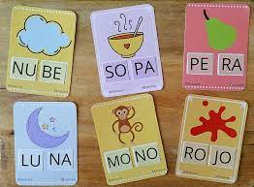
Porcentaje:30%
Prueba de Vocales
Prueba de Sílabas

Slide 5
¡¡Felices vacaciones de
Invierno!!

